Slide 1

งานเทคโนโลยีสารสนเทศ
สำนักงานสาธารณสุขจังหวัดอุดรธานี
31 มกราคม 2567

Slide 2
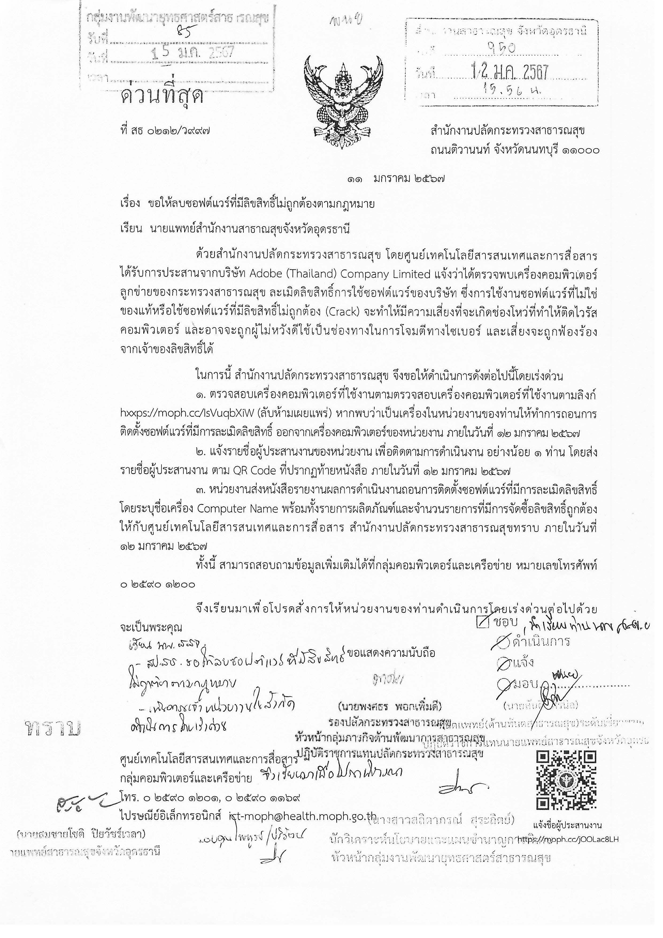
หนังสือแจ้งด่วนจากกระทรวง
* อ้างอิงหนังสือที่ สธ 0212/ว997 ลงวันที่ 11 มกราคม 2567
สำนักงานปลัดกระทรวงสาธารณสุข ได้รับการประสานงานจากบริษัท Adobe (Thailand) Company Limited แจ้งว่าได้ตรวจพบเครื่องคอมพิวเตอร์ลูกข่ายของกระทรวงสาธารณสุข ละเมิดลิขสิทธิ์การใช้งานซอฟท์แวร์ของทางบริษัท จึงขอให้หน่วยงานได้ดำเนินการ ดังนี้
1. ให้หน่วยงานได้ทำการถอนการติดตั้งซอฟต์แวร์ของบริษัทดังกล่าว ที่มีการละเมิดลิขสิทธิ์ ออกจากเครื่องคอมพิวเตอร์ของหน่วยงานของท่านโดยเร็วที่สุด ตามรายชื่อเครื่องที่ตรวจพบ (รายชื่อแนบพร้อมหนังสือแจ้ง)
2. ให้แจ้งรายชื่อผู้ประสานงานหน่วยงานของท่าน เพื่อติดตามการดำเนินงาน อย่างน้อย 1 ท่าน และรายงานผลการดำเนินงานเบื้องต้น ได้ที่ลิงค์ https://moph.cc/jOOLac8LH
3. ขอให้รายงานผลการดำเนินงานถอนการติดตั้งซอฟต์แวร์ที่มีการละเมิดลิขสิทธิ์ และจำนวนรายการที่มีการจัดซื้อลิขสิทธิ์ถูกต้อง ให้ทางจังหวัดรับทราบ เพื่อที่ทางจังหวัดจะได้รวบรวมและรายงานผลการดำเนินงานส่งสำนักงานปลัดกระทรวงสาธารณสุข ต่อไป
จังหวัดทำหนังสือแจ้งส่งแล้วทาง e-letter

Slide 3
การดำเนินการจัดตั้งกลุ่มงานดิจิทัลสุขภาพ
จัดตั้งแล้ว 11 โรงพยาบาล
กำลังจัดตั้ง 10 โรงพยาบาล
ที่ | โรงพยาบาล
1 | รพ.กุมภวาปี
2 | รพ.บ้านผือ
3 | รพ.สมเด็จพระยุพราชบ้านดุง
4 | รพ.หนองหาน
5 | รพ.กุดจับ
6 | รพ.ไชยวาน
7 | รพ.ทุ่งฝน
8 | รพ.นายูง
9 | รพ.สร้างคอม
10 | รพ.หนองวัวซอ
11 | รพ.หนองแสง
ที่ | โรงพยาบาล
1 | รพ.อุดรธานี
2 | รพ.เพ็ญ
3 | รพ.น้ำโสม
4 | รพ.โนนสะอาด
5 | รพ.พิบูลย์รักษ์
6 | รพ.วังสามหมอ
7 | รพ.ศรีธาตุ
8 | รพ.กู่แก้ว
9 | รพ.ประจักษ์ศิลปาคม
10 | รพ.ห้วยเกิ้ง
* ข้อมูล ณ วันที่ 26 มกราคม 2567

Slide 4
ขอบคุณครับ

